Slide 1
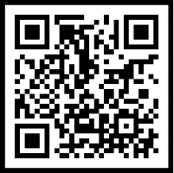
2022학년도 전기 석.박사과정 합격자 예비소집
2022년 1월 5일(수) 오후 3시
Zoom온라인
연세대학교 정보대학원

Slide 2
순서
INDEX
1. 정보대학원 소개
2. 트랙별 재적생 현황
3. 등록금 안내
4. 개강 전 준비
5. 수강신청 안내
6. 연구실 소개
7. Python 프로그래밍 교육 안내
8. Q&A

Slide 3
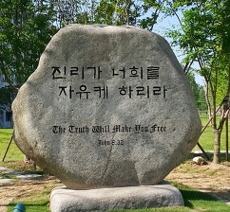
1. 정보대학원 소개
연세대학교 비전과 목표
연세 건학 정신
연세 이념
연세대학교는 ‘너희가 내 말에 거하면 참 내 제자가 되고 진리를 알지니 진리가 너희를 자유케 하리라’ 는 성경말씀(요한복음 8:31~32)을 바탕으로 진리와 자유의 정신을 체득한 지도자를 양성한다.
연세대학교는 기독교의 가르침을 바탕으로 진리와 자유의 정신에 따라 사회에 이바지할 지도자를 기르는 배움터이다. 연세인은 겨레와 인류의 문화유산을 이어받고 창의력과 비판력을 길러 학문의 발전을 이끌어간다. 또한 정의감과 기백을 드높이고 열린 마음으로 이웃을 위해 봉사하며, 인류의 번영에 이바지한다. 우리 연세인은 이러한 사명을 깊이 새겨 세계 속에 자랑스러운 연세 정신을 구현하기 위해 지도적 역량을 힘껏 발휘한다.

Slide 4
1. 정보대학원 소개
연 혁
7개 전공 트랙 통한 전문 교육
2000.03 | 정보대학원 개원
2005.03 | 정보미디어전략(ITMS) 석사과정 신설
2006.03 | 교육부 BK21 사업단 선정 U-비즈니스·U-산업정책 전문가 육성 사업단
2011/12 | 연세대학교 자체 평가 ‘대학원 부문 1위’ 선정
2013.09 | 교육부 BK21 플러스 사업단 선정 ICT기반의 스마트 사회 전문가 육성 사업단
2014.03 | 빅데이터(SMBA) 석사과정 신설
2016.12 | 미래 사이버 전략 Alliance 출범 (연세대학교 정보대학원, 한국 정보화 진흥원, 한국 인터넷진흥원, 고려대학교 정보보호 대학원)
2017.03 | 세계 이동통신사업자 협회(GSMA) - 연세대학교 전략적 상호 협력 협약 체결
2017.09 | IoT 서비스 융합 트랙 신설
2020.09 | 교육부 4단계 BK21사업 선정 AI-빅데이터 기반 초스마트 사회 구현을 선도하는 교육연구단
2021.03 | AI Fintech 과정 신설 IBK AI 빅데이터 과정 신설
- 디지털 경영 (Digital Business and Management)
- IoT서비스 융합 (IoT Service Convergence)
- ICT∙콘텐츠 (ICT · Contents)
- UX (User eXperience)
- 정보보호 (Information Security & Privacy)
- 비즈니스 빅데이터 분석 (Business Analytics)
- 맞춤형융합 (Individual Track)
IT정책전략연구소(ITRC)
- 2011년 11월 전국 인문계열 연구소의 연구력 지수 1위
기업, 정책, 기술, 사회 측면에서의 새로운 패러다임에 기반한 분석 및 연구
IT 연구의 혁신적 도약, 새로운 가치 창출 방안에 대한
연구 수행

Slide 5
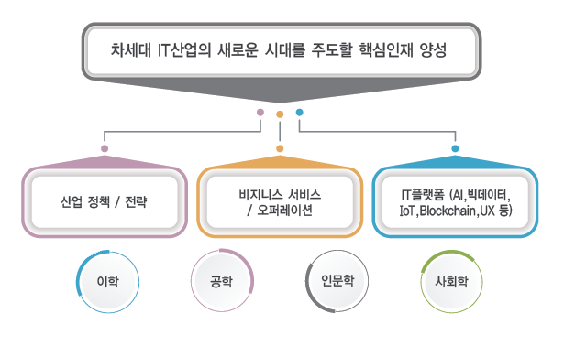
1. 정보대학원 소개 (비전과 학문영역)
일반과정 (석/박사) | 특별과정 (계약학과) | 비학위과정 [데이터분석 아카데미]
디지털 경영 | 정보미디어전략 석사 | 롯데칠성음료
IoT 서비스 융합 | 빅데이터 석사 | SGI 서울보증
ICT〮콘텐츠 | 빅데이터 박사 | 수협은행
UX | AI 핀테크 석사
정보보호 | AI 핀테크 박사
비즈니스빅데이터 분석 | IBK AI 빅데이터 석사
맞춤형 융합

Slide 6
2. 트랙별 재적생 현황
[2021.10.1. 기준]
 | 전공트랙 | 석사과정 |  | 박사과정 |  | 통합과정 |  | 트랙 합계
 |  | 재학생 | 휴학생 | 재학생 | 휴학생 | 재학생 | 휴학생
일 반 과 정 | 디지털 경영 | 9 | 3 | 9 | 3 | - | - | 24
 | IoT서비스 융합 | 7 | 1 | 5 | 5 | 1 | - | 19
 | ICT∙콘텐츠 | 8 | 2 | 13 | 6 | 2 | - | 31
 | UX | 19 | - | 2 | 2 | 1 | - | 24
 | 정보보호 | 12 | 1 | 2 | 6 | 3 | - | 24
 | 비즈니스 빅데이터 분석 | 42 | 1 | 19 | 4 | 2 | - | 68
 | 맞춤형 융합 | 4 | 4 | - | - | - | - | 8
 | 소계 | 101 | 12 | 50 | 26 | 9 | - | 198
특 별 과 정 | 정보미디어전략 (ITMS) | 23 | - | - | - | - | - | 23
 | 빅데이터 (SMBA) | 65 | - | 2 | - | - | - | 67
 | AI 핀테크 | 11 | - | 3 | - | - | - | 14
 | IBK AI 빅데이터 | 31 | - | - | - | - | - | 31
 | 소계 | 130 | - | 5 | - | - | - | 135
계 |  | 231 | 12 | 55 | 26 | 9 | - | 333

Slide 7
3. 등록금 안내
[2022학년도 1학기 기준]
구분 | 학비(등록금) (매 학기 자율경비 별도) | 장 학 금
2022학년도 - 1학기 | 입학금 : 1,195,000원 등록금 : 6,754,000원 계 : 7,949,000원 | BK21 장학생 00명 재학 조교 장학생 00명 성적우수 석∙박사과정 장학생 00명 매 학기 평가하여 재선정되며, 선발인원은 변동될 수 있음
2022. 2.7(월) 09:30 ~ 2.8(화) 16:00 | 자율경비 선택 건강공제회비: 22,600원
2022. 2.9(금) 09:30 ~ 2.11(금) 17:00 | 등록금 조회 및 고지서 출력/납부
석사과정, 박사과정 | 동 일

Slide 8
4. 개강 전 준비
항 목 | 주 요 내 용
지도교수 및 연구실 1,2,3순위 신청 | 2022년 1월 12일(수) 오후 5시까지 이메일(gsi@yonsei.ac.kr)로 제출
신입생 오리엔테이션 | 2022년 2월 중(추후 공지, 수강신청 이전)
수 강 신 청 | 2022년 2월 14일(월) ~ 18일(금)
영어성적 제출 | TOEFL (PBT) 550점 (CBT) 213점 (IBT) 79점 TOEIC 730점, TEPS 580점 TOEIC Speaking 6, OPICs IM2, IELTS 6.5 종합시험 신청 전까지 제출 (제출시점 기준 2년 이내의 성적표)
트랙 변경 | 2학기 내 1회 신청 후 변경가능

Slide 9
4. 개강전 준비(정보보호관리 지침 준수)
PC 및 노트북 보안 관리로 좀비화 방지
정상적인 OS 설치 및 사용
백신 프로그램 설치, 주기적 갱신
방화벽 프로그램 설치
주요 프로그램 업데이트/보안 패치 적용
P2P, WebHard 사용 주의
로그인/비밀번호 갱신 및 관리
데이터 백업 관리
네트워크 접속
http://yis.yonsei.ac.kr/ Yonsei Wifi 연결 안내
연구실 및 개인 무선(Wifi) AP, 라우터, 스위치 등 비밀번호 관리

Slide 10
5. 수강신청 안내
2022-1학기 수강신청
본 신청기간: 2022. 2. 14(월) ~ 2. 18(금)
수강신청확인 및 변경기간: 2022. 3. 4(금) ~ 3. 8(화)
수강절차
학사지도교수 수강지도->승인서 작성->행정팀 제출(오프라인), 및 학사포탈(온라인)에
직접 수강신청.
수강신청 승인서 제출은 재학 기간 동안 모든 학생이 제출해야 하는 의무사항임.
수강지도
수강신청 승인서 작성
행정팀 제출 및 학사포탈에서 수강신청

Slide 11
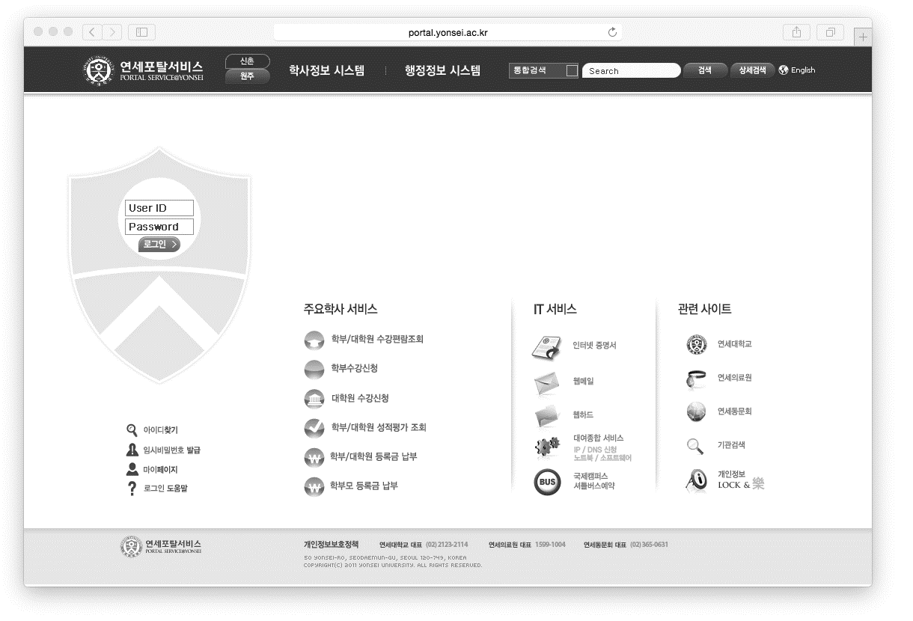
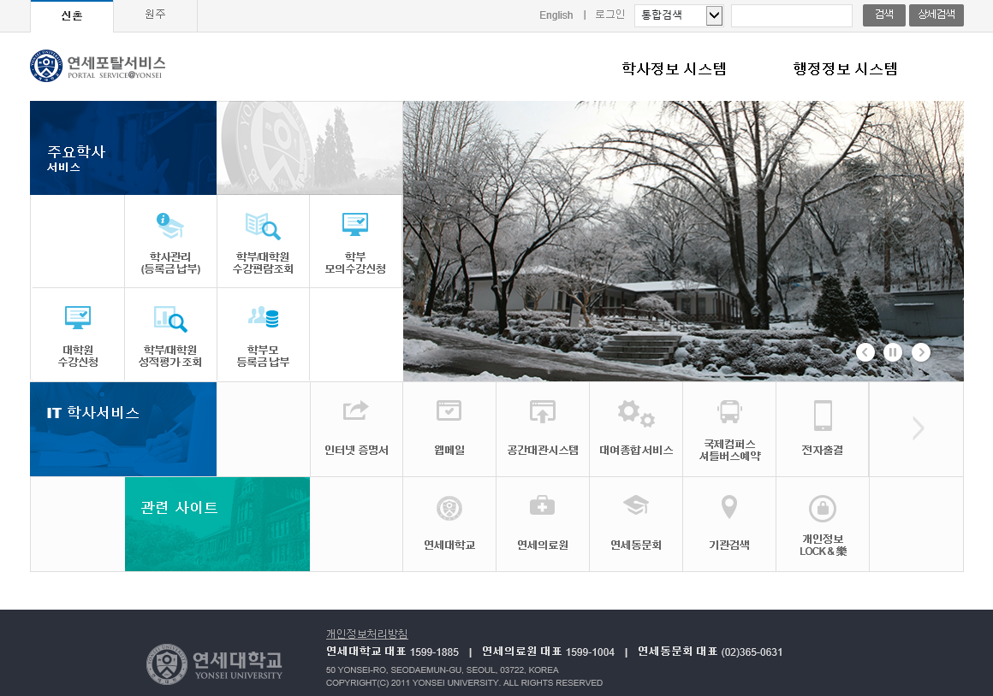
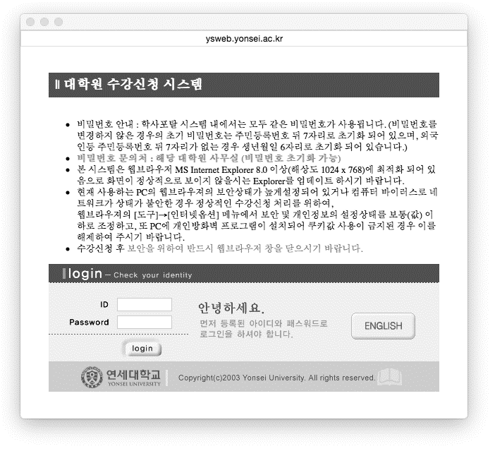
5. 수강신청 안내
1
연세대학교 학사포탈 홈페이지(http://portal.yonsei.ac.kr)로 이동한다.
2
[대학원 수강신청] 메뉴를 클릭한다.
3
아이디(학번)와 패스워드(주민번호 앞 6자리)를 입력 후 로그인 버튼을 클릭한다.

Slide 12
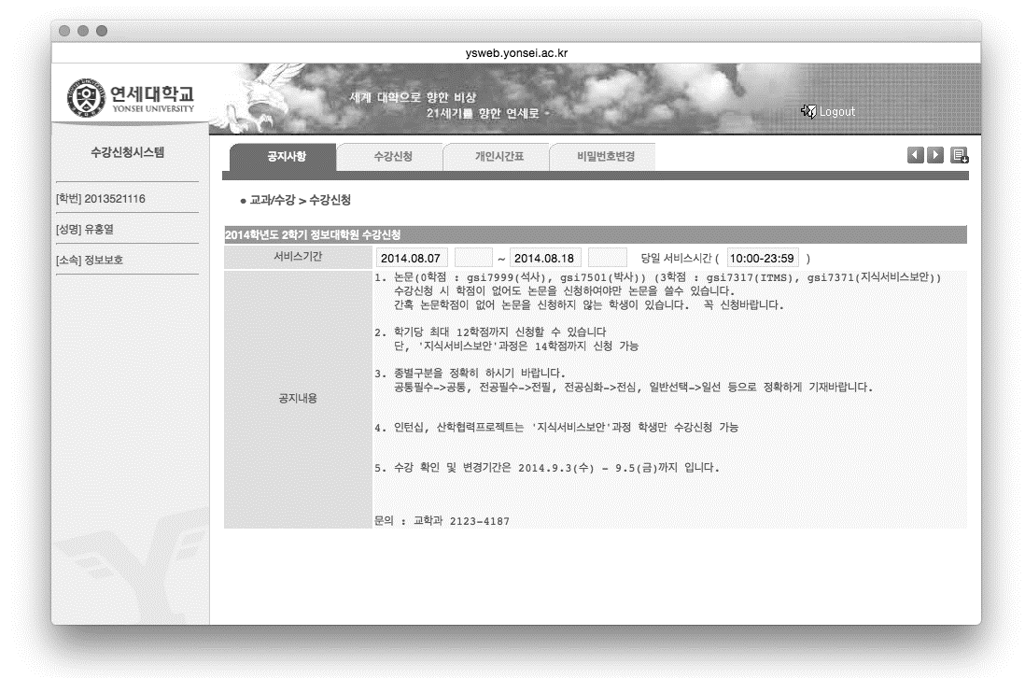
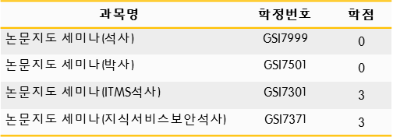
5. 수강신청 안내
4
수강신청 기간 및 주의사항을 반드시 숙지한다.
수강신청 시 학점이 없어도 ‘논문지도 세미나’과목을 신청하여야만 논문을 쓸 수 있습니다. 간혹 논문학점이 없어 논문을 신청하지 않는 학생이 있습니다. 꼭 신청 바랍니다.
학기당 최대 13학점까지 신청할 수 있습니다.
종별구분을 정확히 하시기 바랍니다. 공통필수->공통, 전공필수->전필, 전공심화->전심, 일반선택->일선 등으로 정확하게 기재 바랍니다.
문의 : 행정팀 2123-4187
5
주의사항을 다 읽었다면 [수강신청] 탭을 클릭한다.

Slide 13
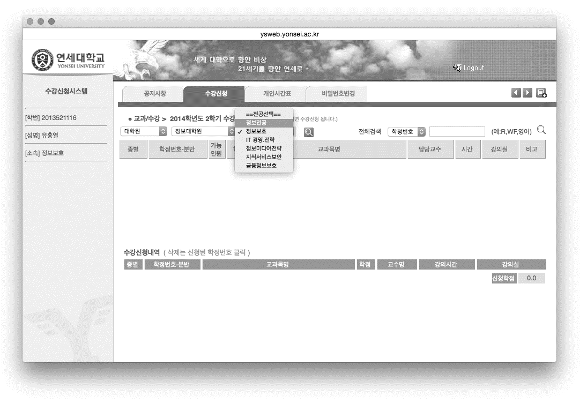
5. 수강신청 안내
6
‘전공선택’항목을 본인의 전공이 아닌 [정보전공]으로 변경한다.
7
돋보기 버튼을 클릭하면 개설된 과목의 목록이 나타난다.

Slide 14
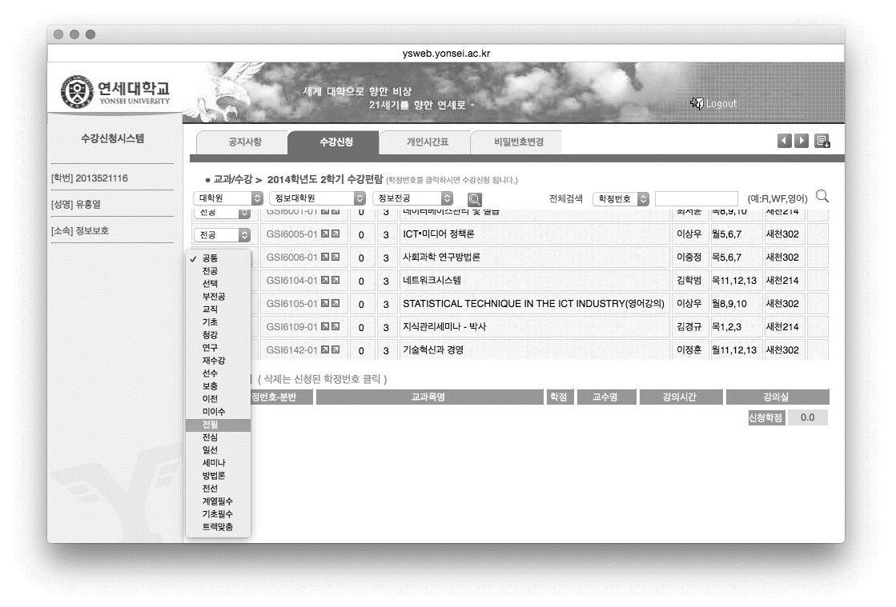
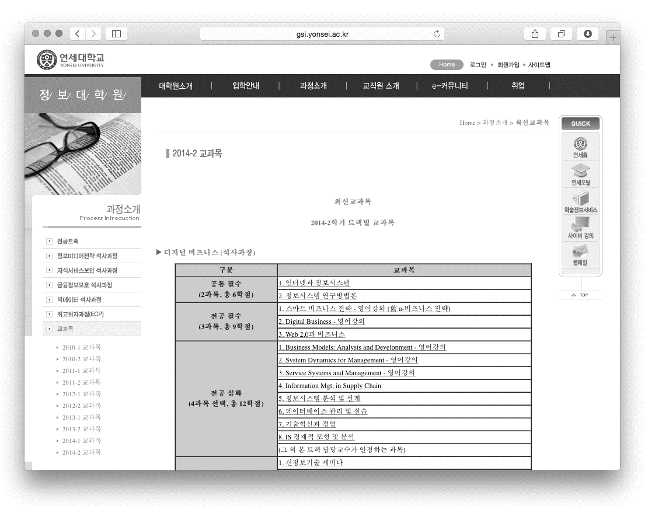
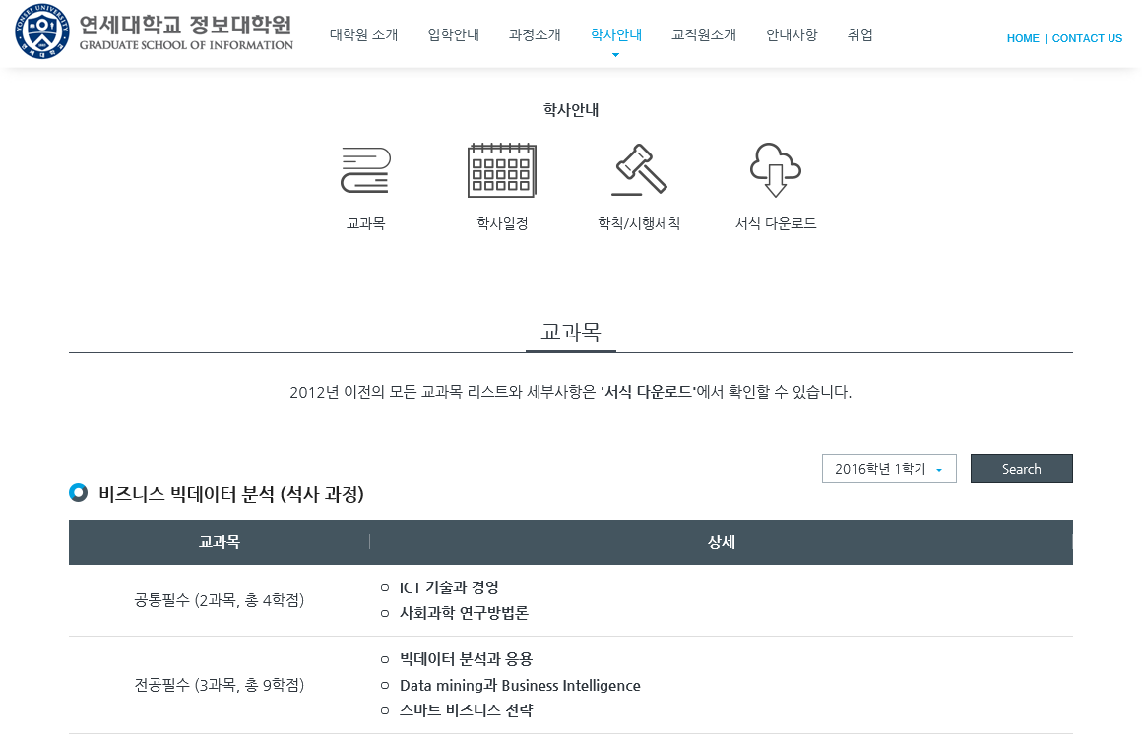
5. 수강신청 안내
8
수강신청을 원하는 과목의‘종별’을 정확히 선택한다.
각 과목에 해당하는‘종별’정보는 정보대학원 홈페이지의 [학사안내]-[교과목] 메뉴의 내용을 참조한다.
※ 주의
본인의 입학 연도/학기 및 전공/과정에 해당되는‘종별’지정해야 합니다. 입학 학기 및 과정(석사/박사 등)마다 교과목에 대한 종별이 다를 수 있습니다.
※ 주의
수강신청 내역(종별 및 과목)은 수강신청 승인서에 기재된 정보와 일치해야 합니다.
1. 정보대학원 홈페이지에서 2. [학사안내] – [교과목] 메뉴로 이동 후
3. 본인이 입학한 학기를 선택 4. 본인의 전공, 과정(석사,박사/통합)을 찾아 참조
공통필수 → 공통
전공필수 → 전필
전공심화 → 전심
일반선택 → 일선
전공연구세미나 → 세미나 (박사/통합과정)
연구방법론 → 방법론 (박사/통합과정)

Slide 15
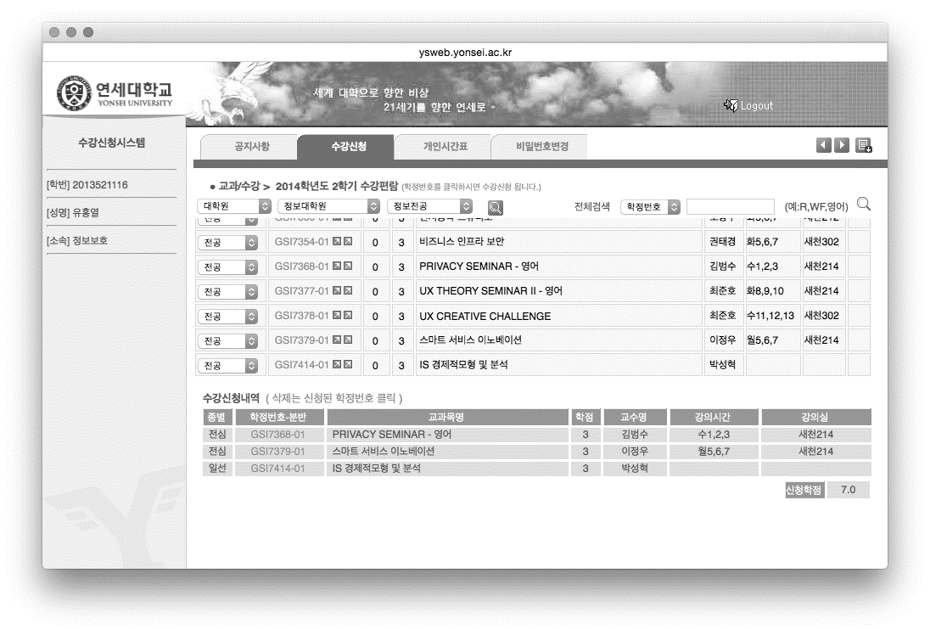
5. 수강신청 안내
‘종별’선택 후 해당 과목의 학정번호를 클릭하면 수강신청이 완료된다.
9
추가할 과목이 있다면 의 과정을 반복한다.
8
9
수강신청이 완료된 과목은 하단의 [수강신청내역]에 표시된다.

Slide 16
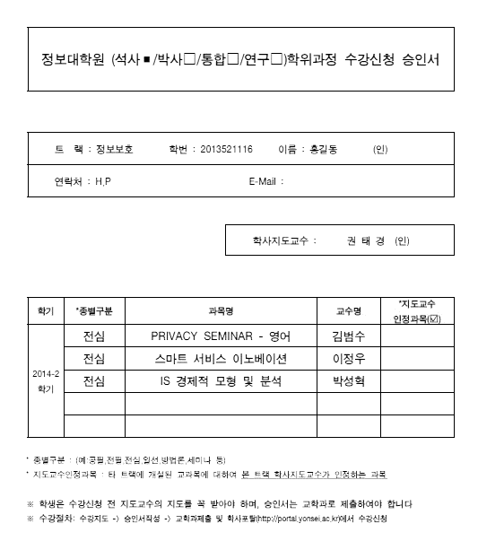
5. 수강신청 안내
10
수강신청내역의 종별을 다시 한번 확인한다.
수강신청 승인서
1. 수강신청내역
2. 수강신청 승인서
3. 입학연도/전공/과정별 교과목 정보
위 3가지 정보에 등록된 과목별 종별이 일치하는지 확인합니다.

Slide 17
5. 수강신청 안내
11
수강신청 내역에 이상이 없다면 [수강신청 승인서]를 학사지도교수 날인 후
행정팀으로 제출한다.
• 정보대학원 행정팀
- 위치 : 606동(새천년관) 412호
- 전화 : 02-2123-4187
• 수강 변경 사항이 있을 경우 변경 과목이 반영된 ‘수강신청 승인서’를 재작성하여 행정팀으로 제출하여야 한다.

Slide 18
6. 연구실 소개
연구실 이름 | 지도 교수 | 사이트주소 | 발표 순서
정보전략/정보보호 연구실 | 김범수 교수 | http://isrisp.strikingly.com | 1
디지털 서비스 연구실 | 김희웅 교수 | http://web.yonsei.ac.kr/dslab | 2
정보보호 연구실 | 권태경 교수 | http://seclab.yonsei.ac.kr | 3
MLCF(Machine Learning & Computational Finance)연구실 | 김하영 교수 | http://sites.google.com/view/mlcf/home | 4
IT R&D 연구실 | 이봉규 교수 | http://web.yonsei.ac.kr/bglee | 5
미디어/콘텐츠/엔터테인먼트 연구실 | 이상우 교수 | http://mcelab.cafe24.com/ | 6
스마트 기술경영 연구실(Smart Tech Mgnt Lab) | 이정우 교수 | http://stml.yonsei.ac.kr | 7
ISi (Information Systems Intelligence) 연구실 | 이정훈 교수 | http://isi.yonsei.ac.kr | 8
ICeT ( International Center for e-Transformation) 연구실 | 이준기 교수 | http://2019icet.wixsite.com/yonsei | 9
정보화 평가 연구실 | 이중정 교수 | http://itroi.creatorlink.net | 10
ICT산업 연구실 | 조 신 교수 | http://ictlab.cafe24.com | 11
AI & 빅데이터분석 연구실 (Artificial Intelligence and Bigdata Analytics Laboratory) | 장백철 교수 | http://andlab.yonsei.ac.kr | 12
AI & 모빌리티 UX 연구실 | 최준호 교수 | http://yonseiuxlab.com | 13
* 각 연구실 소개를 고하여 희망지도교수 조사자료를 작성하여 행정팀으로 제출.

Slide 19
7. Python 프로그래밍 교육 안내(선택사항)
Python을 활용한 기초 데이터 분석
신청방법: 신청서 제출 (정보대학원 또는 BK사업단 홈페이지 공지사항 참조)
• 정보대학원: https://gsi.yonsei.ac.kr/ • BK사업단: https://bkgsi.yonsei.ac.kr/
교육방법: 온라인 (Zoom)
• Zoom 링크 및 강의 자료는 신청자들에게 별도 송부
주관: 연세대학교 정보대학원 (BK사업단)
• 신청서 제출 및 문의: bkgsi@yonsei.ac.kr
강의명 | 일시 | 시간 | 이론/실습
Introduction to Data Science | 2022.01.12 (수) 14:00 ~ 17:00 | 3시간 | 이론 / 실습
Basic Python Programming (1) - Data types, Functions | 2022.01.14 (금) 14:00 ~ 17:00 | 3시간 | 실습
Basic Python Programming (2) – Library | 2022.01.17 (월) 14:00 ~ 17:00 | 3시간 | 실습
Descriptive Analysis (1) – Visualization | 2022.01.19 (수) 14:00 ~ 17:00 | 3시간 | 이론 / 실습
Descriptive Analysis (2) – Statistics in Python | 2022.01.21 (금) 14:00 ~ 17:00 | 3시간 | 이론 / 실습

Slide 20
Q&A

